Slide 1
CAPÍTULO 31
Diagnóstico, formação docente e pilotos
Parte VII — Implementação e desenvolvimento profissional
Inteligência Artificial Aplicada à Educação · Araken de Medeiros Santos
Notes:
Abertura do capítulo 31. Apresente o tema e peça que a turma pense em uma situação do dia a dia relacionada.

Slide 2
O que vamos aprender
Justificar por que se começa pelo diagnóstico
1
Planejar um diagnóstico com cuidados éticos
2
Relacionar formação docente eficaz a percursos sobre IA
3
Desenhar um piloto com critérios definidos de antemão
4
Decidir entre continuar, modificar ou interromper
5
IA aplicada à Educação · Cap. 31
Notes:
Este capítulo abre a parte final do livro: implementação e desenvolvimento profissional. A pergunta é prática: por onde começar e como avançar sem atropelar pessoas nem evidências. Dois minutos.

Slide 3
PENSE UM POUCO
Como incorporar a IA partindo das necessidades reais e testando em pequena escala?
Cláudia: 'Como saberemos, em março, se deu certo?'
IA aplicada à Educação · Cap. 31
Notes:
Conte a cena fictícia: a secretaria anuncia a ferramenta 'em todas as escolas até dezembro'. A formadora Cláudia pergunta o que os professores já usam, que problemas querem resolver, quem decide sobre dados e como saberão em março se deu certo. Ninguém sabe responder. Peça que a turma responda a uma dessas perguntas para a sua escola. Três minutos.

Slide 4
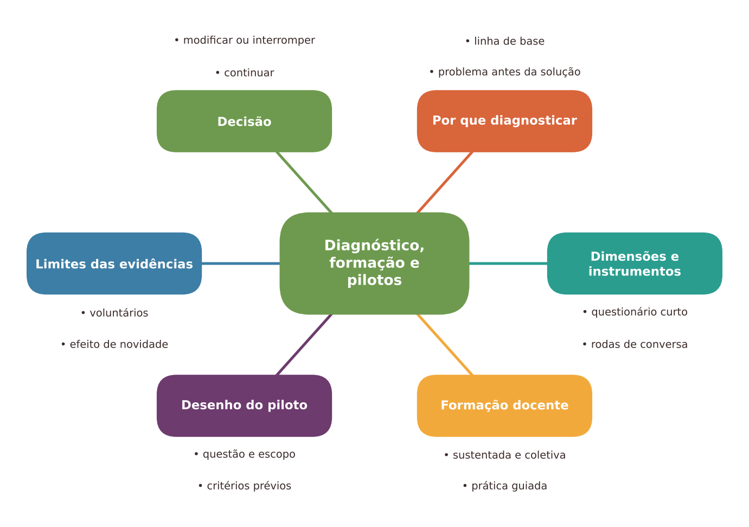
Mapa do capítulo
Mapa dos conceitos principais do capítulo 31.
IA aplicada à Educação · Cap. 31
Notes:
Mapa do capítulo: por que diagnosticar, dimensões e instrumentos, formação docente, desenho do piloto, limites das evidências e decisão. Um minuto.

Slide 5
Diagnóstico antes da ferramenta
O QUE É
É COMO…
Conhecer necessidades, usos reais, condições e preocupações antes de decidir se a IA ajuda, onde e a que custo.
a consulta antes da receita: ninguém sai do médico com o remédio sem que o problema tenha sido examinado.
“Primeiro o problema, depois a ferramenta.”
IA aplicada à Educação · Cap. 31
Notes:
Muitas iniciativas fracassam porque partem da solução e não do problema. A história das tecnologias na escola mostra equipamentos subutilizados quando faltam objetivos, formação e tempo. Um bom diagnóstico dá voz, revela usos informais, identifica condições e lacunas e cria uma linha de base para comparar depois.

Slide 6
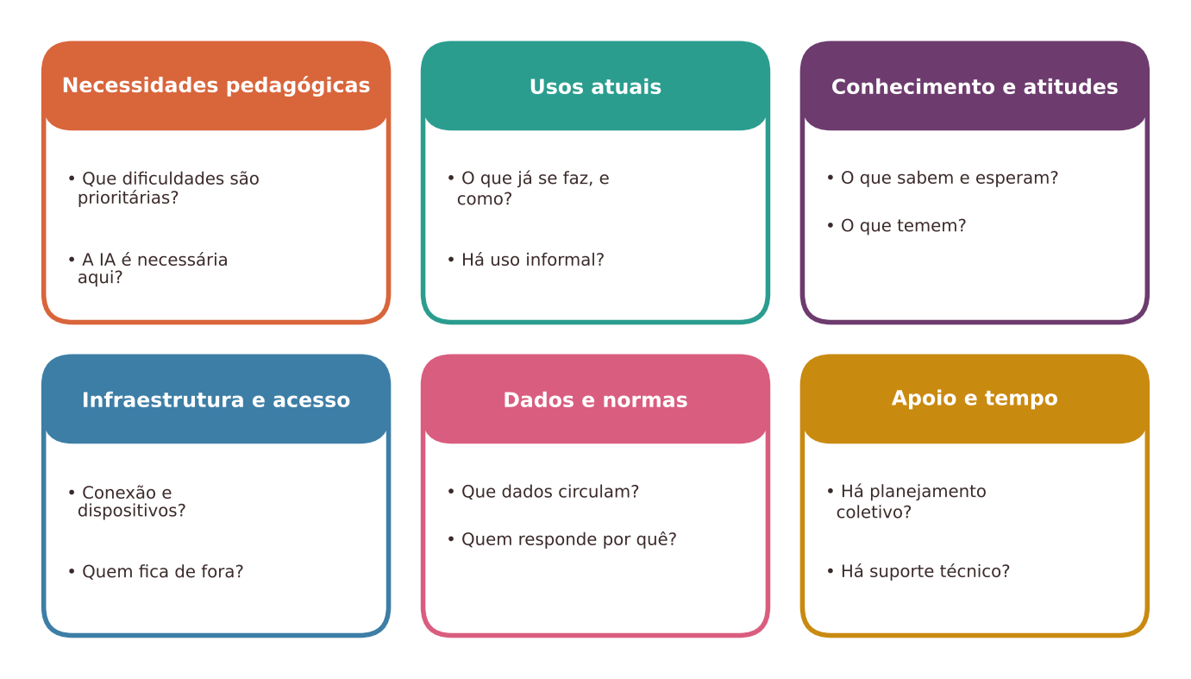
Seis dimensões do diagnóstico
Cada dimensão com duas perguntas orientadoras.
IA aplicada à Educação · Cap. 31
Notes:
Seis dimensões: necessidades pedagógicas, usos atuais (inclusive o uso na sombra, informal), conhecimento e atitudes, infraestrutura e acesso, dados e normas, apoio e tempo. Entusiasmo e resistência são informações valiosas, não obstáculos. Peça que a turma escolha a dimensão mais frágil na sua escola.

Slide 7
Instrumentos simples e éticos
1
2
3
4
Questionário curto
Rodas de conversa
Inventário e documentos
Cuidado ético
10 a 15 perguntas, fechadas e uma aberta; anônimo.
Docentes, estudantes e famílias; inclua quem não usa.
Ferramentas e finalidades; projeto pedagógico e contratos.
Voluntário, coleta mínima, guarda segura e devolutiva.
IA aplicada à Educação · Cap. 31
Notes:
Não é preciso aparato complexo: combine instrumentos diferentes para que um compense os limites do outro. Questionário curto, roda de conversa, inventário de usos, análise de documentos e mapeamento de infraestrutura. Ouvir quem não usa IA é tão importante quanto ouvir quem usa. Cuidados éticos: finalidade explicada, participação voluntária, coleta mínima, guarda segura e retorno dos resultados; com menores e pesquisa acadêmica, normas de ética e confirmação da vigência dos textos oficiais.

Slide 8
Formação que funciona
1
2
3
4
Ativa e coletiva
Sustentada
Com acompanhamento
Evite
Prática com materiais da própria disciplina e troca entre pares.
Encontros curtos e repetidos, com tempo na carga horária.
Observação entre pares, coaching, feedback e reflexão.
Palestra única, ensino de cliques e tom de convencimento.
IA aplicada à Educação · Cap. 31
Notes:
Sínteses de pesquisa mostram que formações eficazes costumam ter foco em conteúdo e pedagogia, aprendizagem ativa, colaboração, modelos de prática, acompanhamento, feedback e duração sustentada. Funcionam pior: palestra única, foco na interface de uma ferramenta, formação fora do horário e sem remuneração, modelo único e tom de convencimento. Formação em IA específica ainda é campo recente; trate como extrapolação fundamentada.

Slide 9
Ver para crer
O QUE É
É COMO…
Crenças e atitudes docentes tendem a mudar depois de verem resultados na prática, não só após ouvir uma palestra.
provar uma colher antes de servir a panela inteira: o pequeno teste convence mais que o discurso.
“Quem ensina critérios, forma por mais tempo.”
IA aplicada à Educação · Cap. 31
Notes:
Guskey observou que mudanças de crenças e atitudes dos docentes costumam vir depois de ver resultados positivos com seus estudantes, não só depois de uma palestra. Isso reforça a lógica do piloto. Lembre: uma formação que ensina cliques envelhece rápido; uma que ensina critérios permanece útil.

Slide 10
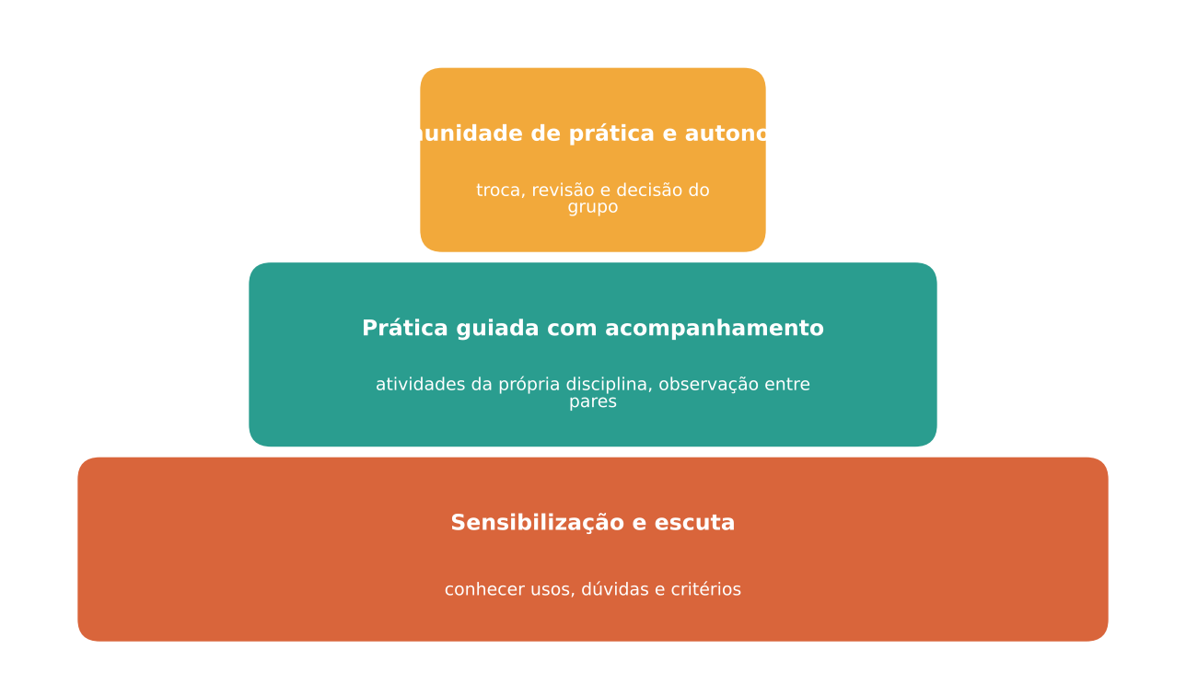
Percurso formativo em três movimentos
Escuta, prática guiada, comunidade de prática.
IA aplicada à Educação · Cap. 31
Notes:
Percurso formativo em três movimentos: sensibilização e escuta, prática guiada com acompanhamento, comunidade de prática e autonomia. Os seis blocos de conteúdo: compreender, decidir, aplicar, interagir, proteger e aprender junto, que correspondem a partes deste livro.

Slide 11
O que é um piloto
O QUE É
É COMO…
Experiência delimitada no tempo, no espaço e no número de participantes, feita para aprender antes de ampliar.
o voo de teste: o avião só entra em linha depois de provar o que promete.
“Piloto não é implantação disfarçada.”
IA aplicada à Educação · Cap. 31
Notes:
Um piloto é uma experiência delimitada no tempo, no espaço e no número de participantes, feita para aprender antes de ampliar. Não é implantação disfarçada nem demonstração para convencer. Deve nascer com perguntas e critérios. Dê o exemplo de questão: versões de leitura em níveis diferentes reduzem o tempo de preparo sem piorar a qualidade?

Slide 12
Elementos de um bom piloto
1
2
3
4
5
Questão: o que queremos descobrir?
Escopo e linha de base
Critérios de sucesso, ajuste e interrupção
Dados: poucos, éticos, números e relatos
Responsáveis, riscos e plano de saída
›
›
›
›
Os critérios vêm antes, não depois.
IA aplicada à Educação · Cap. 31
Notes:
Cinco elementos de um bom piloto. Os critérios de sucesso, ajuste e interrupção são escritos antes de começar. Interrupção pode vir de um incidente com dados ou de queixas de equidade. Inclua também responsabilidades, plano de saída e retorno aos participantes.

Slide 13
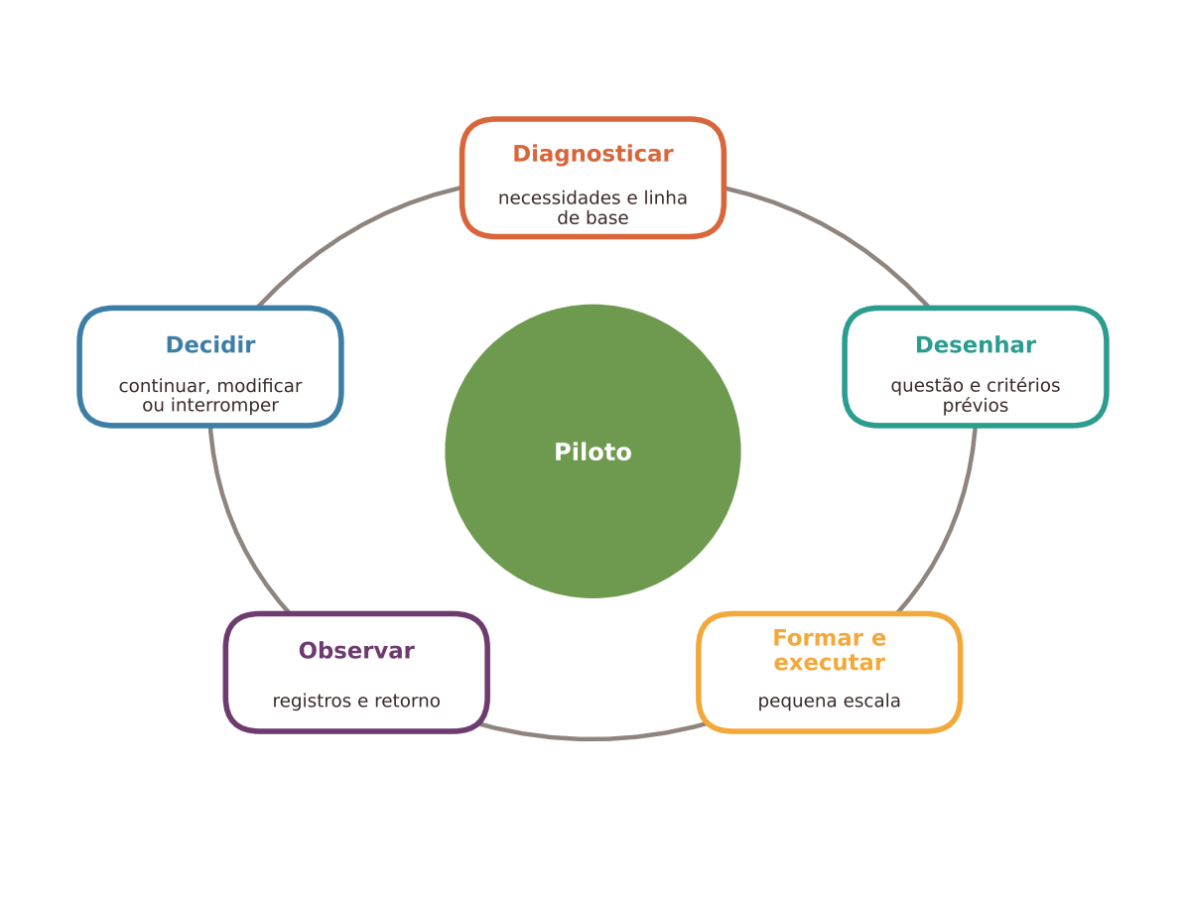
Ciclo de um piloto
A decisão retorna ao diagnóstico.
IA aplicada à Educação · Cap. 31
Notes:
Ciclo de um piloto: diagnosticar, desenhar com critérios, formar e executar, observar e registrar, decidir. A decisão retorna ao diagnóstico. Peça que um voluntário narre o ciclo com um exemplo da escola.

Slide 14
Armadilhas na leitura do piloto
1
2
3
4
Voluntários
Novidade
Contexto
Percepção
Quem aceita costuma ser mais entusiasta ou preparado.
A atenção inicial eleva o engajamento por pouco tempo.
O que funciona numa escola ou disciplina pode não valer em outra.
Gostar e economizar tempo não provam aprendizagem.
IA aplicada à Educação · Cap. 31
Notes:
Quatro armadilhas na interpretação. Voluntários são mais entusiastas; novidade eleva o engajamento no início; um ensaio com professores de Ciências na Inglaterra mostrou menos tempo de planejamento em contexto delimitado e por poucas semanas, o que não autoriza concluir o mesmo para outras disciplinas ou países; gostei e economizei tempo não substituem evidências sobre aprendizagem. Se possível, inclua grupo de comparação.

Slide 15
Três decisões possíveis
1
2
3
Continuar
Modificar
Interromper
Ampliar com ajustes, quando os critérios foram atendidos.
Repetir em outro desenho, com o que se aprendeu.
Registrar o aprendizado. Não é fracasso: protege pessoas.
IA aplicada à Educação · Cap. 31
Notes:
O piloto bem conduzido termina com decisão explícita. Continuar é ampliar com ajustes; modificar é repetir em outro desenho; interromper é registrar o que foi aprendido e por que não se segue. Interromper não é fracasso: poupa recursos e protege pessoas. Instituições que só aceitam pilotos bem-sucedidos escondem problemas.

Slide 16
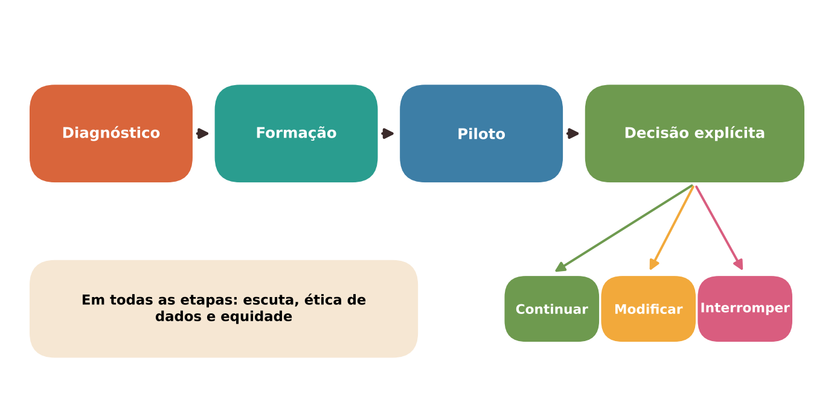
Síntese: do diagnóstico à decisão
Diagnóstico, formação, piloto e decisão.
IA aplicada à Educação · Cap. 31
Notes:
Síntese: do diagnóstico à decisão, passando por formação e piloto, com três saídas: continuar, modificar ou interromper. Peça que a turma refaça o caminho da rede da Cláudia.

Slide 17
“Interromper também é um resultado valioso.”
O piloto existe para aprender, não para dar certo.
IA aplicada à Educação · Cap. 31
Notes:
Pausa. Leia a frase e pergunte à turma que decisão da escola já foi tomada sem teste prévio.

Slide 18
Atividade: diagnóstico rápido da escola
PASSO A PASSO
TEMPO
Planejar: perguntas-guia, público e regras de privacidade
Coletar: questionário, roda de conversa e inventário
Analisar por dimensão, sem conclusões sobre pessoas
Devolver ao coletivo e escolher até três prioridades
Guardar dados agregados como linha de base
3 semanas
PRODUTO
Relatório de 1 a 2 páginas com achados, três prioridades e linha de base.
POUCOS RECURSOS
Questionário em papel, roda na reunião pedagógica e tabulação à mão.
IA aplicada à Educação · Cap. 31
Notes:
Atividade 1, três semanas: planejamento, coleta e análise com devolutiva. Garanta voluntariedade e anonimato, inclua quem não usa IA e devolva os resultados. O prompt é opcional e restrito a respostas anônimas agregadas. Registre também o que NÃO será feito agora.

Slide 19
Atividade: o contrato do piloto
PASSO A PASSO
TEMPO
Escolher a prioridade e checar se a IA é adequada
Escrever questão, escopo e linha de base
Definir critérios de sucesso, ajuste e interrupção
Listar dados, proteção e retorno aos participantes
Fazer o pré-mortem e acrescentar salvaguardas
Confirmar voluntariamente e marcar a avaliação
2 encontros de 90 minutos
PRODUTO
Contrato de uma página: questão, escopo, critérios, riscos, plano de saída e datas.
POUCOS RECURSOS
Contrato em papel; um piloto com uma ou duas turmas e registros em caderno.
IA aplicada à Educação · Cap. 31
Notes:
Atividade 2, dois encontros de 90 minutos, com redação entre eles. Parta de uma prioridade do diagnóstico e verifique se a IA é adequada. Escreva critérios antes de começar e faça o pré-mortem: imagine que o piloto fracassou, o que deu errado? Participação voluntária e dados mínimos.

Slide 20
Pare e verifique
Diagnóstico feito só para legitimar decisão já tomada
!
Coleta de dados pessoais além do necessário
!
Piloto permanente: nunca termina, nunca decide
!
Ampliação por pressão externa, sem cumprir os critérios
!
IA aplicada à Educação · Cap. 31
Notes:
Pare e verifique. Percorra os riscos: diagnóstico pro forma, coleta excessiva de dados, formação-vitrine, pilotos permanentes que nunca decidem. Acrescente sobrecarga dos participantes sem redução de outras tarefas e desigualdade quando só escolas com mais recursos participam.

Slide 21
Quando a IA é a resposta e quando não
Vale testar em piloto
Dispense como solução
Necessidade pedagógica clara
Condições mínimas e apoio
Critérios definidos antes
Quem não usa também foi ouvido
Falta tempo, apoio ou infraestrutura básica
Condições de trabalho precárias
Piloto feriu critérios de interrupção
Benefícios que não se pode verificar
IA aplicada à Educação · Cap. 31
Notes:
Quando dispensar a IA como solução: se o diagnóstico mostrar falta de tempo de planejamento, de apoio pedagógico, de infraestrutura básica ou de condições de trabalho, nenhuma ferramenta resolve sozinha. Dispense também ampliar um piloto que feriu critérios de interrupção. Alternativa de poucos recursos: questionário em papel, encontros quinzenais e piloto com um professor.

Slide 22
O que vale a pena lembrar
✓
Comece pelo problema e pelas pessoas, não pela ferramenta
✓
Diagnóstico exige finalidade, voluntariedade e coleta mínima
✓
Formação eficaz é sustentada, ativa e coletiva
✓
Ainda não há base sólida sobre o melhor modelo de formação em IA
✓
Piloto tem questão, linha de base e critérios definidos antes
✓
Decida: continuar, modificar ou interromper
IA aplicada à Educação · Cap. 31
Notes:
Feche com as ideias centrais e peça que cada pessoa diga o primeiro passo que dará na sua escola.

Slide 23
Para pensar na sua prática
Que problema pedagógico da sua escola a IA realmente ajudaria a resolver?
?
Quem não seria ouvido num diagnóstico só digital?
?
Que critério de interrupção você definiria para um piloto?
?
Como evitar que o piloto beneficie só quem tem mais recursos?
?
IA aplicada à Educação · Cap. 31
Notes:
Cinco minutos de reflexão individual e depois conversa em duplas. Peça respostas concretas, em especial sobre quem ficaria sem voz.

Slide 24
Comece pelo problema, teste pequeno e decida com coragem.
A docência é insubstituível.
Obrigado(a)!
Notes:
Encerramento. Convide a turma a escolher uma ideia para experimentar nesta semana.

